Slide 1
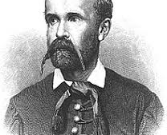
Madách Imre: Útravaló verseimmel – versterv
Mérnök csemeték

Slide 2
Gondolatok
Gondolatim
Sok mindent kellett megélnem, akit megbántottam remélem megbocsát
Családom nagy áldozatokat szenvedett
Körülményeim
Betegségeim gyötörnek
Úgy érzem erőm elfogy
Terveim
Borbálával szeretnénk visszavonulni
Szeretnék még további sikereket elérni
Eme alkotás
Számadás számomra
Nehezen megy a munka

Slide 3
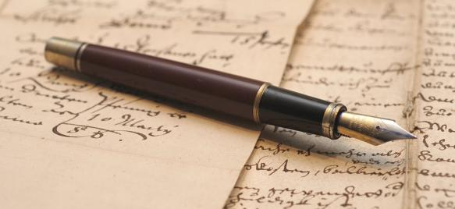
Jelenlegi munkám
Biztatásodra elkezdtem dolgozni, reggelente írom a következő művemet, melynek a „Tündérálom” címet adtam
Az új kötetem elejére írtam egy verset: Útravaló verseimmel. Kicsit számadás ez számomra, úgy érzem, erőm elfogy, már nem sok van hátra. E mű kiadása után szeretném időmet Borbálával tölteni.

Slide 4
Drága Barátom!
Köszönöm kedves soraidat. Remélem, levelem jó egészségben talál! Sokat gondolok utolsó találkozásunkra, amely a tavalyi év szeptemberében volt Csesztvén és Alsósztregován.
Biztatásodra elkezdtem dolgozni, reggelente írom a következő művemet, melynek a „Tündérálom” címet adtam.
Nagyon hálás vagyok a sorsnak, hogy összeismerkedtem ezzel a hölggyel, nagy boldogság ez számomra, remélem barátom megértesz és együtt örülsz velem.
Történelmi időket éltem meg, magyarságunk is elbukott, és családom is nagy áldozatokat szenvedett, máig síratom szeretett rokonaimat.
Búcsúzom a jó isten őrizzem meg erőben, egészségben!

Slide 5
Források
wikipedia.org
mek.oszk.hu
arcanum.hu
madach.hu

